Slide 2
سموم طبیعی موجود در غذا

Slide 3
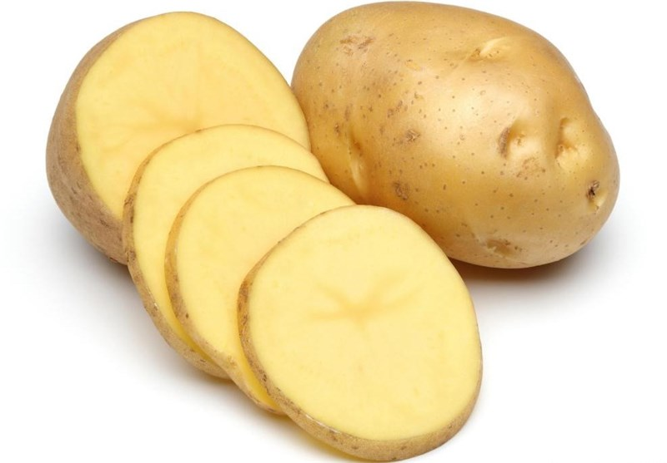
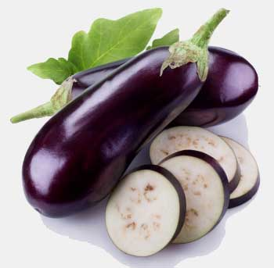
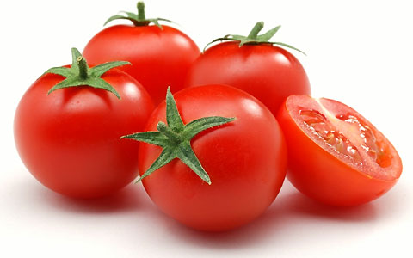
گلیکوآلکالوئید ها ترکیبات بالقوه سمی خانواده سولاناسه

Slide 4
قوی ترین گلیکوآلکالوئید سمی ؛ سولانین می باشد
سولانین A
سولانین B
کاکونین
توماتین
سولانین

Slide 5
دارای خواص آرامبخشی و ضد تشنج
سرماخوردگی
آسم
سرفه

Slide 6
محرک موکوس روده و
مشکلات گوارشی
مهار کننده کولین استراز
تراتوژن و نقص لوله عصبی و
ناباروری

Slide 7
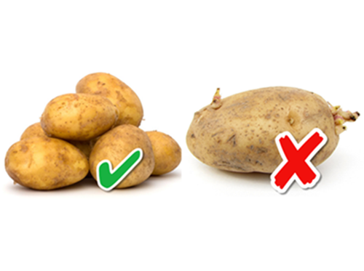
2-15 mg/100gr
80-100 mg/100gr

Slide 9
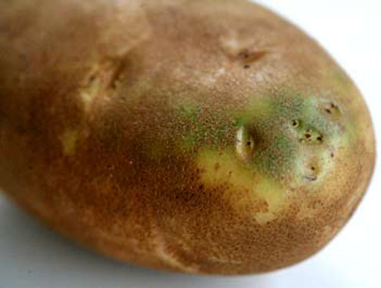

Slide 11
توماتین اثرات سولانین را ندارد

Slide 12
20 mg/100gr خطرناک برای سلامتی
400 mg کشنده
بر اساس kg وزن بدن ؛ 1 بی خطر – 3تا5 مسمومیت و 6 به بالا کشنده

Slide 13
اندازه گیری میزان سولانین در مواد غذایی با روش HPLC یا اسپکتروفوتومتری یا آنزیمی

Slide 14
علائم مسمومیت 8-12 ساعت بعد از مصرف بروز می کند و در صورتی که دوز دریافتی بالا باشد در کمتر از 30 دقیقه

Slide 15
علائم مسمومیت
تب بالا، کرامپ عضلانی
علائم نورولوژیک، تحریک پذیری، تشنج
نارسائی تنفس، ضربان قلب نامنظم
تهوع، اسهال، استفراغ

Slide 16
باز شدن کانال های K میتوکندری
پتانسیل غشایی میتوکندری
خروج Ca از میتوکندری
افزایش غلظت Ca داخل سلولی
شتاب آسیب سلولی و مرگ برنامه ریزی شده سلول ( آپوپتوزیس)

Slide 17
آب پز کردن = بی تاثیر بر مقدار سولانین
سرخ کردن در حرارت 170 درجه = کاهش سولانین ، افزایش آکریلامید

Slide 18
مواد سمی فنولیک

Slide 19
بیش از 800 نوع شناسایی شده است
موثر در ایجاد طعم تلخ و یا رنگ
بر اساس ساختمان و تکرار وقوع مسمومیت به 2 گروه عمده تقسیم ؛
گروه دوم
گروه اول
کومارین
سافرول
میریستیسین
آمین های فنولی یا کته کولامین
گوسیپول
اسید های فنولیک
فلاونوئیدها
لیگنین
تانن

Slide 20
تانن ها
هیدرولیز شده که پلیمر اسید الاجیک یا پلی فنول هایی مثل کاتچین اند
تغلیظ شده یا پروآنتوسیانیدین که پلیمر فلاونوئید اند
اثرات سمی بیشتر
کاهش جذب مواد مغذی

Slide 21
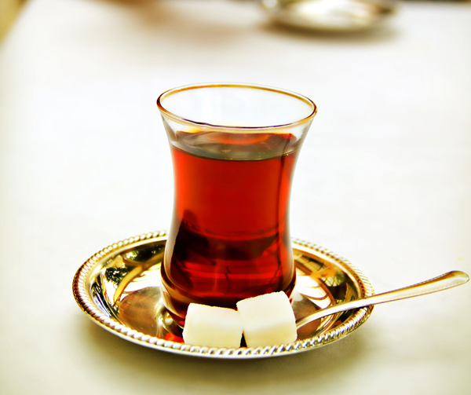
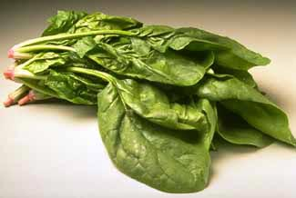
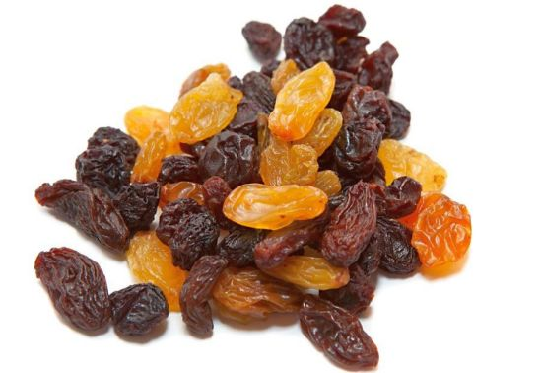
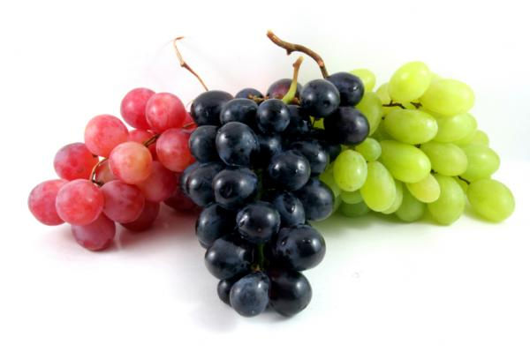
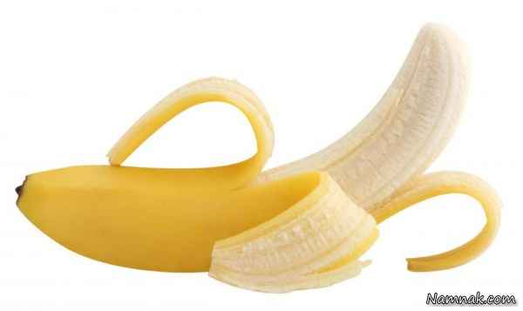
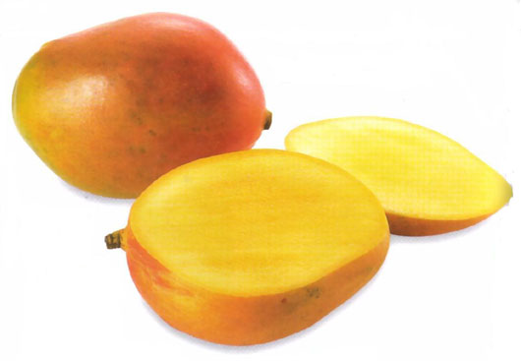

Slide 22
یک فنجان چای = 431-450 mg
یک فنجان قهوه = 72-104 mg
یک فنجان قهوه فوری = 28-111 mg
یک فنجان قهوه بدون کافئین = 134-187 mg

Slide 23
تانن ها؛
ترکیبات پلی فنولی محلول در آب
توانایی ترکیب با پروتئین ها، آهن، مس و روی

Slide 24
اثرات تانن ها
کاهش HG,RBC,WBC
نکروز بافت کلیه و کبد
اثر بر سلول های لایه بیرونی دستگاه گوارش
اثر سرطان زایی (دهان، مری)
کاهش جذب مواد مغذی و کاهش وزن
با مصرف طبیعی تانن های پلی فنولیک؛ اثرات ضدسرطانی

Slide 25
مواد سمی فنولی
گروه دوم
گروه اول
کومارین
سافرول
میریستیسین
آمین های فنولی یا کته کولامین
گوسیپول
اسید های فنولیک
فلاونوئیدها
لیگنین
تانن

Slide 26
اسیدهای فنولیک

Slide 27
شامل ؛
اسید کافئیک
اسید کلروژنیک
اسید فرولیک
اسید گالیک

Slide 28
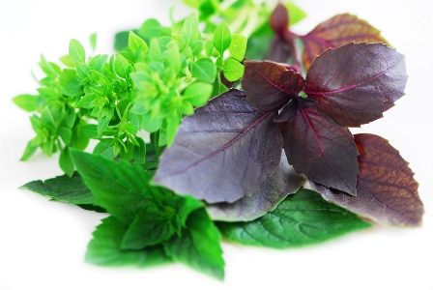
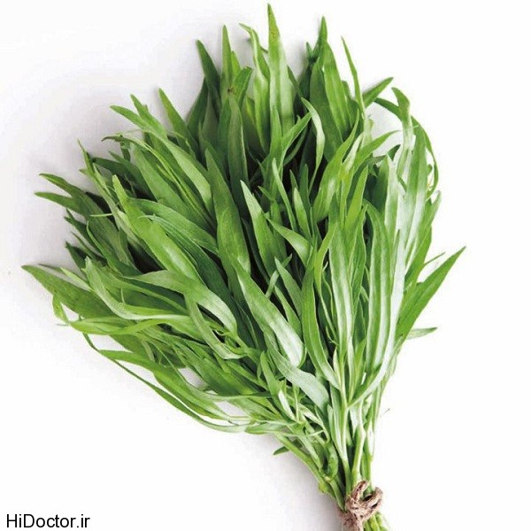
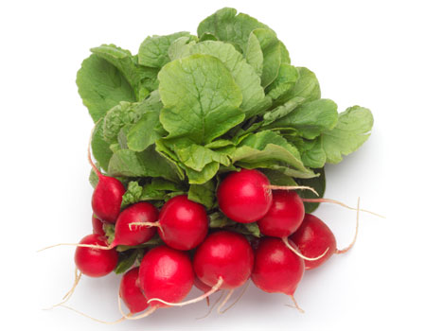
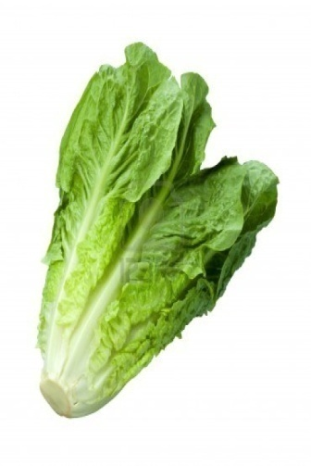
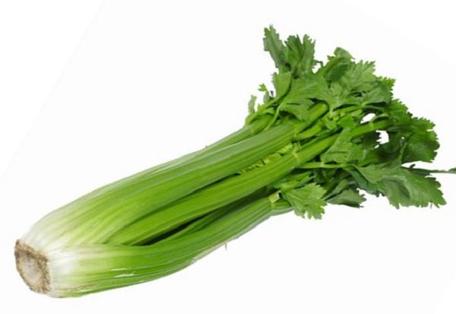

Slide 29
در دوز کم در مواد غذایی منجربه متوقف کردن و بستن مسیرهای تغذیه سلول های سرطانی و کاهش پیشرفت تومور می شوند (اثرات ضد سرطانی)
در دوز بالا اثرات جهش زایی و سرطان زایی
در دوز بالا منجر به مهار 5 لیپواکسیژناز

Slide 30
مواد سمی فنولی
گروه دوم
گروه اول
کومارین
سافرول
میریستیسین
آمین های فنولی یا کته کولامین
گوسیپول
اسید های فنولیک
فلاونوئیدها
لیگنین
تانن

Slide 31
کومارین

Slide 32
در روغن مرکبات و گشنیز
به عنوان طعم دهنده در نوشیدنی ها و شیرینی ها

Slide 33
اثرات کومارین
صدمات کبدی
ضد لخته یا رقیق کننده خون
سرطان مجاری صفراوی
مهار کننده آنزیم بتاسکرتاز
استفاده از کومارین خالص توسط FDA ممنوع شده است

Slide 34
سافرول

Slide 35
در روغن ساسافراس، زعفران، دارچین
منجر به تومور کبدی
استفاده از سافرول و کومارین در اروپا هنوز مجاز است اما در آمریکا ممنوع است

Slide 36
میریستیسین

Slide 37
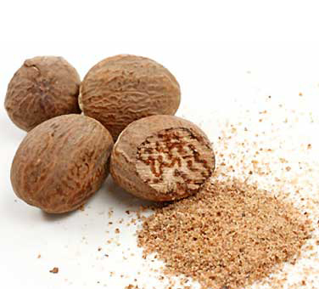
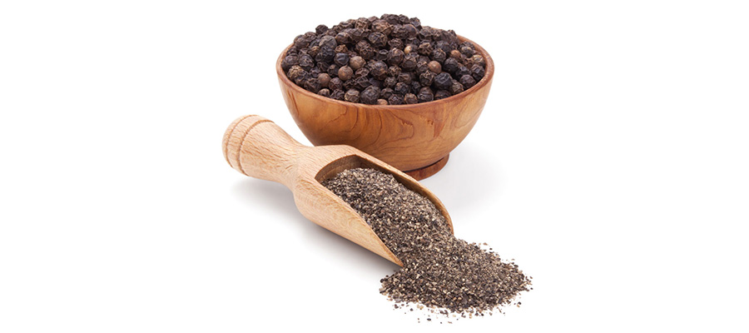
در ادویه جات و سبزیجات معطر (فلفل سیاه، جوز هندی، کرفس، جعفری، هویج)

Slide 38
اثرات میریستیسین
روان گردان ضعیف مشابه با متیلن دی اکسی متامفنامین
افزایش فعالیت گلوتاتیون ترانسفراز
خنثی کردن مواد سرطان زا و کاهش تومور ریه
کاهش آلزایمر

Slide 39
مصرف زیاد جوز هندی
کاهش ترشح بزاق
تاکی کاردی
تحریک سیستم اعصاب مرکزی
خواب آور

Slide 40
گلوکوزید های سیانوژنیک

Slide 41
با اثر آنزیم های هیدرولیتیک (گلوکوزیداز) سیانید هیدروژن تولید می کنند
در اکثر منابع گیاهی وجود دارند

Slide 42
قند
آگلیکون
بتاهیدروکسی نیتریل

Slide 43
گلوکوزیدهای سیانوژن شامل؛
آمیگدالین (بادام تلخ و مغز آلبالو، زردآلو و هلو)
پریمازین (بادام تلخ و مغز سایر میوه ها)
فازئولوماتین (لوبیا، نخود،باقلا)
دهیورین (ذرت خوشه ای)
لینامارین (تخم کتان (بذرک)، کاساوا، حبوبات)

Slide 44
سیانید هیدروژن موجود در برخی غذاها
HCN (mg/100gr) | غذا
210-310 | باقلا
290 | بادام تلخ
60-240 | سورگوم
110 | کاساوا
60 | مغز زردآلو
160 | مغز هلو
0/8-2/3 | حبوبات

Slide 45
میزان سیانید در واریته های آسیایی باقلا 200-300 mg و در واریته های آمریکایی کمتر از 20 mg در 100 gr است

Slide 46
با اثر آنزیم های گلوکوزیدهیدرولاز (بتاگلوکوزیداز) و هیدروکسی نیتریل لیاز بر گلوکوزید های سیانوژنیک، سیانید هیدروژن ایجاد می شود (جویدن و آسیاب کردن یا آسیب بافتی )
محیط آبی نیز منجر به تولید سیانید می شود
آنزیم های درگیر جهت آزاد سازی سیانید هیدروژن

Slide 47
سیانوژن گلیکوزید گلوکز + هیدروکسی نیتریل
1
2
سیانید هیدروژن + آلدهید یا کتون
بتاگلوکوزیداز
2) هیدروکسی نیتریل لیاز

Slide 48
دوز کشنده ؛ 0/5-3/5 mg/kg
این میزان به سادگی با مصرف بیش از حد غذاهای دارای گلوکوزیدهای سیانوژنیک قابل دریافت است
مصرف چند دانه بادام تلخ در کودکان می تواند کشنده باشد

Slide 49
تیوسولفات که از متابولیسم سولفات منشاء میگیرد نقش اساسی در سم زدایی سیانید بازی می کند
آنزیم رودناز که در اکثر بافت ها وجود دارد می تواند سیانید را متابولیزه کرده و تیوسیانات تولید کند که در ادرار دفع می شود
سم زدایی سیانید هیدروژن در بدن

Slide 50
سیانید هیدروژن به سرعت از روده جذب می شود
با اتصال به آهن هم منجر به مهار آنزیم سیتوکروم اکسیداز می شود در نتیجه ؛
کاهش دسترسی بافت ها به اکسیژن (تغییر متابولیسم از هوازی به بی هوازی)
فعال شدن مسیر گلیکوژنولیز ، افزایش سطوح گلوکز و اسیدلاکتیک
بستن مسیر تبدیل گلوکز به پنتوزفسفات
کاهش گلیکولیز و ممانعت از چرخه تری کربوکسیلیک اسید

Slide 51
خیساندن حبوبات منجر به کاهش میزان سیانید آن ها می شود (6-12 ساعت قبل از مصرف در آب خیس نموده و چندبار آب آن عوض شود)

Slide 52
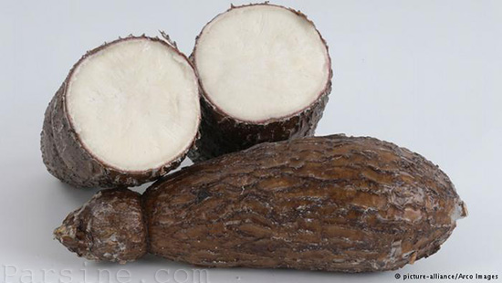
خشک کردن کاساوا در آفتاب
خیس کردن در آب
جوشاندن
تخمیر
منجر به کاهش یا حذف سیانید آن می شود
کاساوا یکی از عوامل اصلی ایجاد مسمومیت در آفریقای شمالی است

Slide 53
گلوکوزینولات ها (گواتروژن ها)

Slide 54
در گیاهان تیره چلیپائیان (گونه های براسیکا) مانند کلم، ترب، بروکلی، شلغم و خردل
عامل بروز گواتر
تیوگلوکوزید ها در اثر عمل آنزیم میروزیناز، تبدیل به ایزو تیوسیانات، تیوسیانات و نیتریل می شوند
مانع جذب ید
(گویترین)سرکوب کننده غده تیروئید

Slide 55
گیاهان تیره چلیپائیان محتوی بیش از 100 ترکیب گلوکوزینولات می باشند که بیشتر آن در 3 گروه قرار می گیرند ؛
ترکیبات سینی گرین
ترکیبات پروگواترین
گلوکو براسیسین

Slide 56
ترکیبات سینی گرین؛
بیشتر در گونه های کلم و خردل
در نتیجه هیدرولیز آن ها ایزوتیوسیانات (طعم تندی) حاصل می شود
غلظت بالای آلیل ایزوتیوسیانات به عنوان ماده اشک آور و تاول زا عمل می کند و جهش زا و سرطان زاست

Slide 57
ترکیبات پروگواترین ؛
عمدتا در کلم وحشی و تا حدودی در کلم بروکسل، کلم و کلم پیچ
با جلوگیری از ترکیب ید با تیروزین از تولیدهورمون تیروئید ممانعت به عمل می آورند

Slide 58
ترکیبات گلوکوبراسیسین ؛
به فراوانی در کلم پیچ یافت می شود
در اثر هیدرولیز موادی مانند اندول 3- کاربینول تولید می شود
اندول 3-کاربینول ؛ خواب آلودگی، تسکین ، اختلال در حرکات عضلانی ، محرک آنزیم های متابولیزه کننده دارو

Slide 59
آمین های بیوژنیک

Slide 60
دوپامین و تیرامین و سروتونین = موز، آووکادو، آناناس
تریپتامین = سیب زمینی
گوشت و ماهی = پوتریسین و کاداورین
پنیر = دوپامین و تیرامین
لوبیاهای فاوا = دی هیدروکسی فنیل آلانین ( به دوپامین دکربوکسیله )
فعالیت لاکتوباسیلوس بوچنری منجر به تولید هیستامین در پنیر سوئیسی می شود

Slide 61
برخی از آمین های گیاهی و نیز آمین های با منشاء میکروبی جزء سموم طبیعی می باشند
آلوی قرمز | سیب زمینی | گوجه فرنگی | مرکبات | بادنجان | موز | Mg امین/100 گرم
- | - | - | 0/1 | - | 66-7 | دوپامین
- | - | - | - | - | 10/8 | نوراپی نفرین
1/2 | - | 1 | - | 2 | 2/5-8 | سروتونین
0/6 | 0/1 | 0/4 | 1 | 0/3 | 6/5-9/4 | تیرامین

Slide 62
اثرات مضر آمین ها ؟
آمین های بیوژنیک توسط آنزیم منوآمین اکسیداز غیرفعال
ممکن است آمین های طبیعی در اثر فعالیت و رشد میکروارگانیسم در غذا تولید شوند (عمدتا توسط خانواده انتروباکتریاسه و انتروکوکسی)

Slide 63
علائم مسمومیت با آمین های بیوژنیک :
سردرد، تهوع، بی حسی، افزایش فشارخون، نبض سریع، استفراغ و سوختگی گلو
1000 ppm آمین بیوژنیک در ماده غذایی باعث بروز مسمومیت می شود
میزان پذیرفته شده آمین های مختلف در مواد غذایی؛
هیستامین ؛ 50-100، تیرامین ؛ 100-200 ، فنیل اتیل آمین ؛ 30

Slide 64
سمیت هیستامین در حضور دیگر آمین های بیوژنیک افزایش می یابد
تولید آمین های بیوژنیک در حضور اسید های آمینه آزاد، PH پایین ماده غذایی و غلظت بالای نمک افزایش می یابد

Slide 65
آمین های بیوژنیک مهم در مواد غذایی
پیش ساز | آمین
آلانین | اتیل آمین
اورنیتین | پیوترسین
هیستیدین | هیستامین
لیزین | کاوادرین
تیروزین | تیرامین
فنیل آلانین | فنیل اتیل آمین
تریپتوفان | تریپتامین

